Slide 1
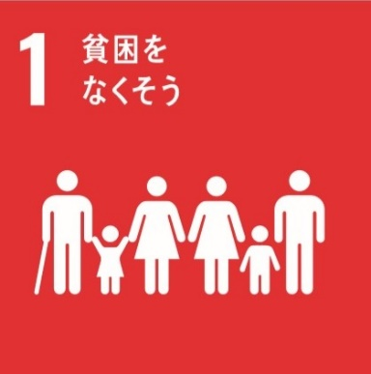

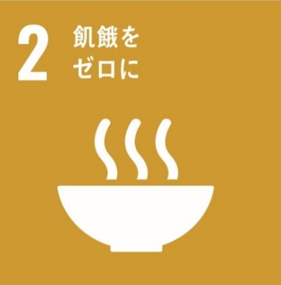


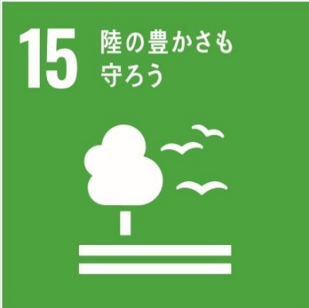
自然農法のあゆみ
４０年近く義父母が続けた住宅脇の自然農法の畑。
管理の都合上、畑を移転して新たに始めました。
２０００年 自然農法開始
２００６年 有機ＪＡＳ取得
２００８年 私が管理作業
２０２２年 網走川流域応援証受証
２０２２年 ７月１９日
ｵﾎｰﾂｸ髙橋農場
Notes:
〽 遠く遠く離れていても 僕のことがわかる様に 力いっぱい輝ける日を この街で迎えたい
サラリーマン生活１４年
１９９３年暮れ北海道へ遣って来て
１９９５年 農家に転じて
あっという間の２９年
いつの間にやら６２歳

Slide 2
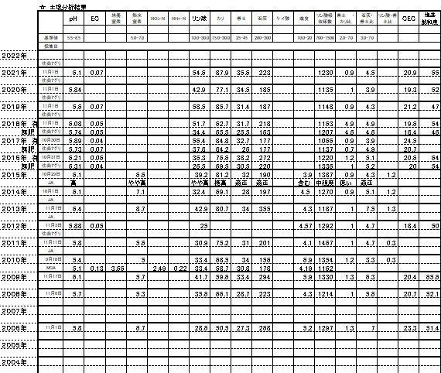
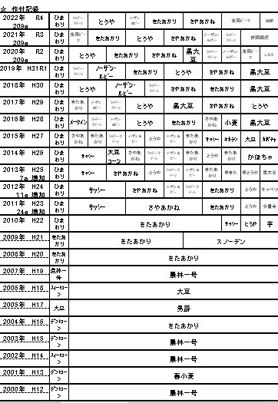
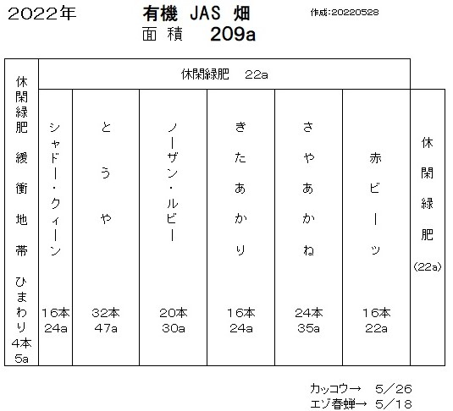
自然農法畑 の 栽培履歴
Notes:
２００９年から自然農法の畑が変わり始めました。
今まで単一作物の作付けでしたが
数種類のジャガイモの栽培が始まりました。
今では、５種類のじゃがいもを栽培しています。
そして、１６年間ジャガイモの連作です。

Slide 3
自然農法 こんな事行いました
２００９年 有機ＪＡＳの芋の個選始める
２０１０年 緩衝地帯にひまわりを作付け
２０１１年 有機質資材の使用方法の検討
２０１２年 プラウ耕の廃止（不耕起？）
２０１２年 防除作業の廃止
２０１３年 「モンサントの不自然な食べ物」 上映 栃ノ木～２０１３年７月号
２０１４年 子どもキャンプ受入（２０１５・２０１６・２０１８年） 栃ノ木～２０１６年９月号
２０１６年 ネオニコチノイド系農薬に警鐘(慣行圃場）
２０１８年 「種子 みんなのもの？それとも企業の所有物？」 上映 ２０１８年４月号
２０２０年 赤ビーツの導入 栃ノ木～２０１９年９月号・２０２０年８月号
２０２１年 芋栽培早期培土導入
２０２１年 緩衝地帯のひまわり 美幌神社へ献納（手水舎） ２０２１年８月号
２０２１年 エン麦の越冬栽培 栃ノ木～２０２１年１２月・２０２２年５月号
Notes:
自然農法に係って私が行った主なもの
作業上の改善
社会に対する働きかけ
など

Slide 4
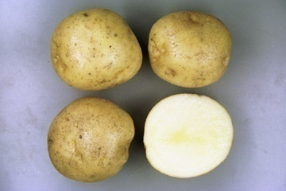
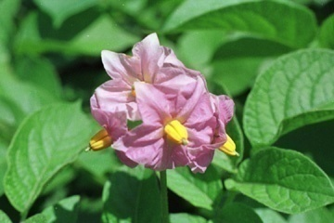
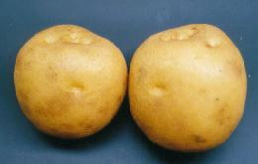
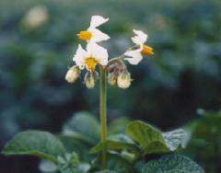
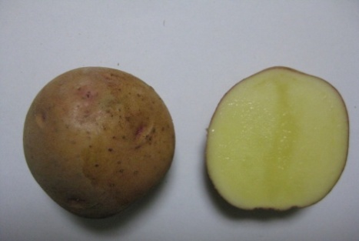
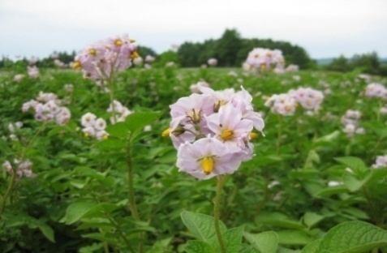
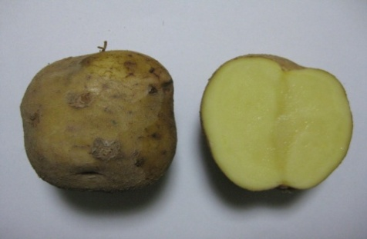
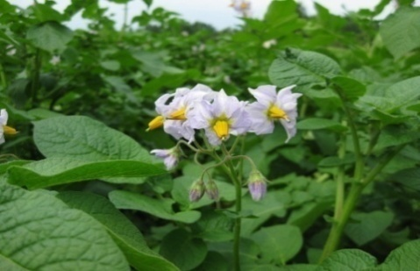
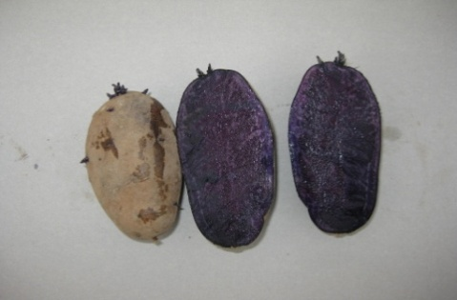
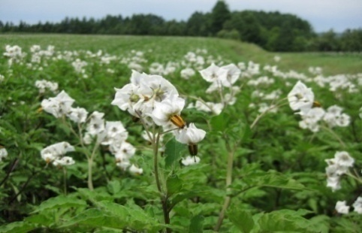
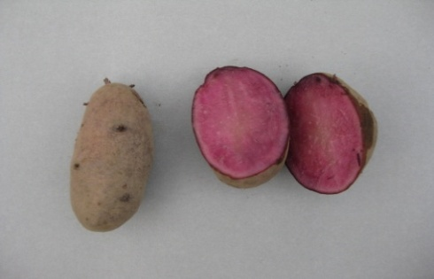
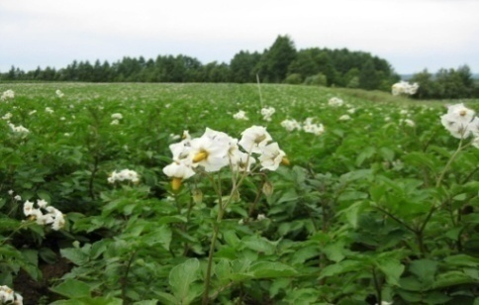
 |  | オホーツク 髙橋農場 の 有機農産物 ジャガイモ
 |  |  |  |  |  |  | ２０１１年 １０月 ２７日
 |  |  | きたあかり
 |  |  | ・ビタミンＣ 含有量が高い
 |  |  | ・食味が良い
 |  |  | ・煮崩れしやすい
 |  |  | ・目が赤く、肉色は黄色
 |  |  | ・サラダや皮つきの調理に向く
 |  |  | と う や
 |  |  | ・球形で目が浅い
 |  |  | ・肉色は黄色で舌ざわりが良い
 |  |  | ・サラダ等に良い
 |  |  | ・チップやフライは不向き
 |  |  | ・剥皮褐変、調理後の黒変が少ない
 |  |  | ・肉色は黄色で舌ざわりが良い
 |  |  | さやあかね
 |  |  | ・男爵並の食味
 |  |  | ・煮崩れがやや多い
 |  |  | ・調理後の黒変は見られない
 |  |  | ・コロッケの加工適正もある
 |  |  | ・皮が茜色で、畑のりんごの感じ
 |  |  | ・肉色は黄色
 |  |  | サ ッ シ ー
 |  |  | ・肉・油・乳製品との相性が良い
 |  |  | ・ホクホク感は少ない
 |  |  | ・ねっとり感がある
 |  |  | ・食味は良い
 |  |  | ・チップの適正がある
 |  |  | ・肉色は黄色
 |  |  | ・皮がザラザラ
 |  |  | シャドー・クィーン
 |  |  | ・アントシアニンの含有量が非常に高い
 |  |  | （生芋１ｇ当り８．１６ｍｇほど含有）
 |  |  | ・肉色は紫色
 |  |  | ・紫色を生かしたお菓子や料理に
 |  |  | ノーザン・ルビー
 |  |  | ・熟成させると極甘になる
 |  |  | ・肉色はピンク色
 |  |  | ・ピンク色を生かしたお菓子や料理に
 |  |  | （きたあかり・とうやの写真は他より転用しています。）
サッシーはとうやと見分けがつきづらい為生産を中止しました。
Notes:
自然農法の畑では、作業上一種類の芋を作付けしていましたが
２００８年に５種類の種芋セットを購入し増殖栽培を始めました。
現在もこの５種類の芋を生産し、
ノーザンルビー と シャドークィーン は２００８年からずーっとこの地で育っています。

Slide 5
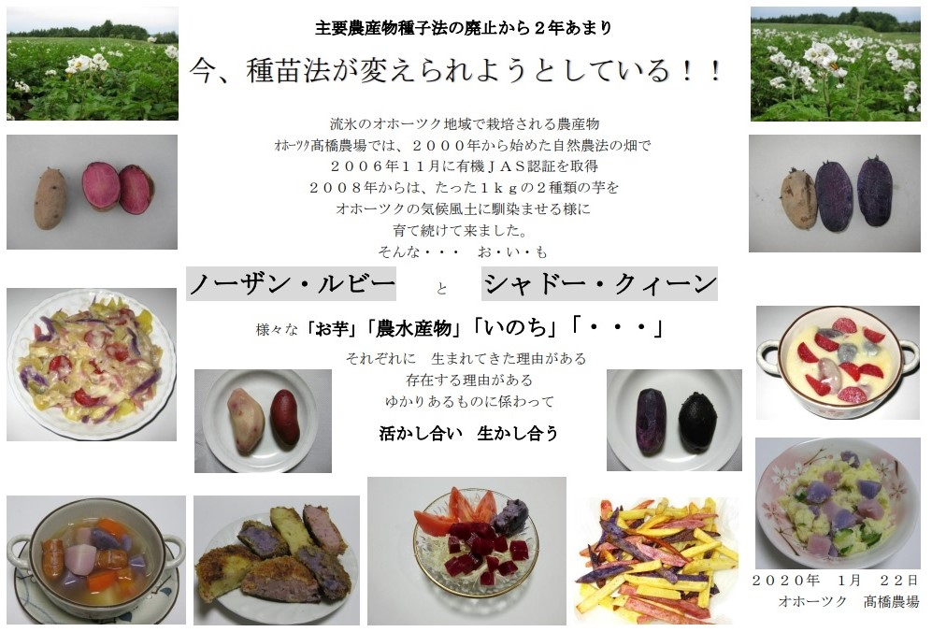
Notes:
２００８年に各１ｋｇの５種類の種芋セットを購入して育て増やし始めたジャガイモ。
ノーザンルビー と シャドークィーン は、完全にその当時の芋だけから増殖しています。
親芋は上記ですが、今では名前を、
オホーツクルビー（クリオネ） オホーツクブルー（エトロフ）
などと変えてしまっても良いような気がしています。
同じ畑で育つ芋の多様性。５種類の芋。
旱魃の影響を受けた２０２１年には、芋の多様性をまざまざと見せつけられました。
旱魃の影響で全種類の芋が不作になるのでなく、今まで取れなかった芋の収量が増え、
取れていた芋が取れなかった状況でした。

Slide 6
有機質資材の使用方法の検討
醗酵鶏糞ペレット
Notes:
有機質資材は化学肥料と違い
分解して作物が使用できるようになるまでに時間が掛かる
また、根雪直前に散布しておくと土壌改良に効果がある事を訊き
試し始めました。

Slide 7
有機質資材の使用方法の検討
脱脂米糠
Notes:
当初、米糠は根雪前に雪の上に苦労して散布していました。
確かに雪融け時には、カビが繁殖しています。
でも今では、晩秋に土の上に散布して基本的にはロータリーを浅く掛けています。
翌春、カビの繁殖を見る事はできませんが、「きっと土の中では微生物が繁殖しているはず」
と、自分に言い聞かせています。
醗酵鶏糞ペレットは
融雪剤替わりに散布して使用時期をずらすようにしています。

Slide 8
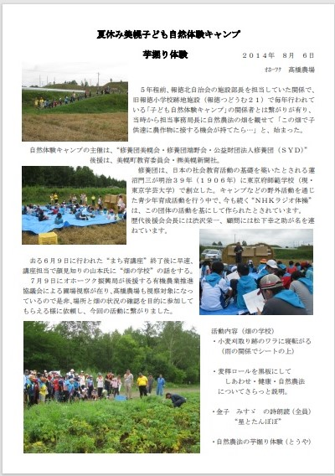
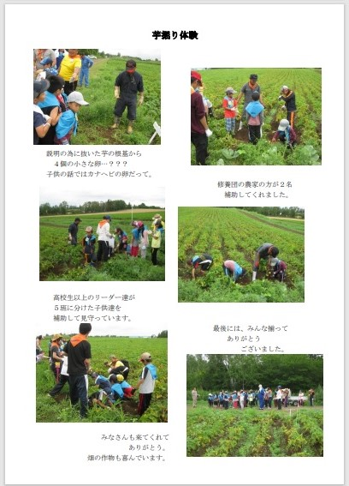
Notes:
自治会の施設を管理していた時に知り合った「修養団」
この時から社会的な活動も行う様になりました。
子供達が土や作物や農村風景に触れて感じる事で
大切な事のひとつでも心に留めて貰いたい。

Slide 9
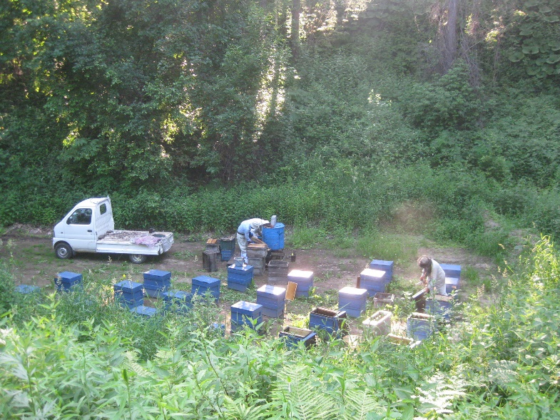
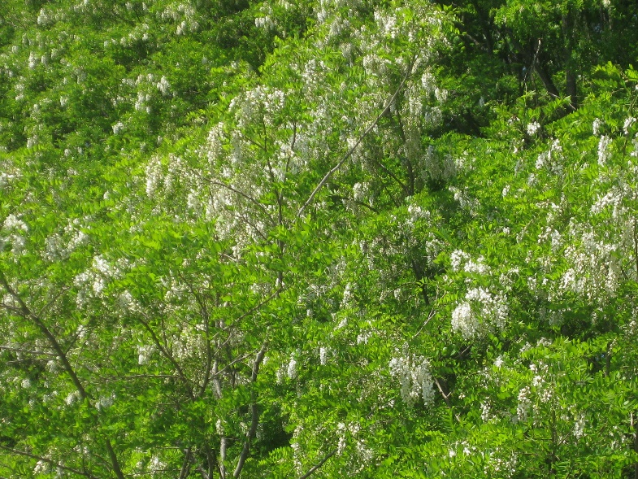
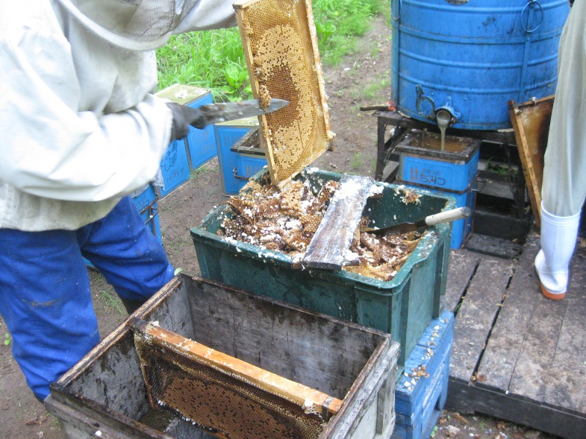
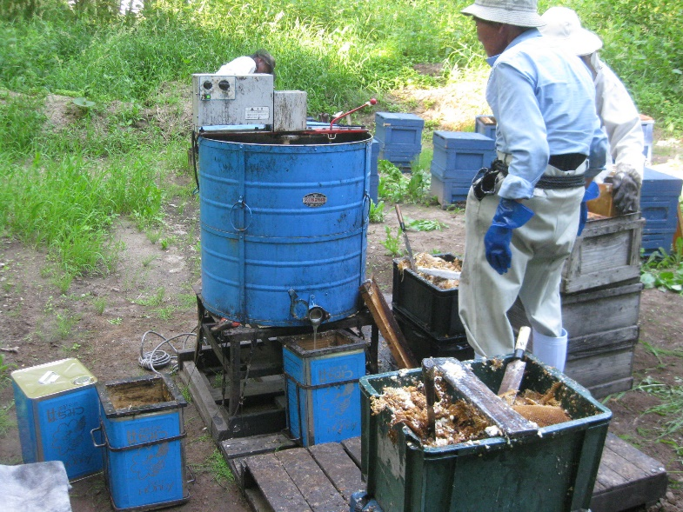
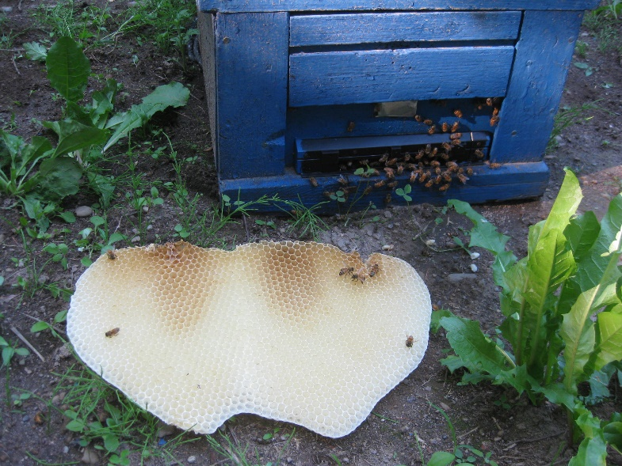
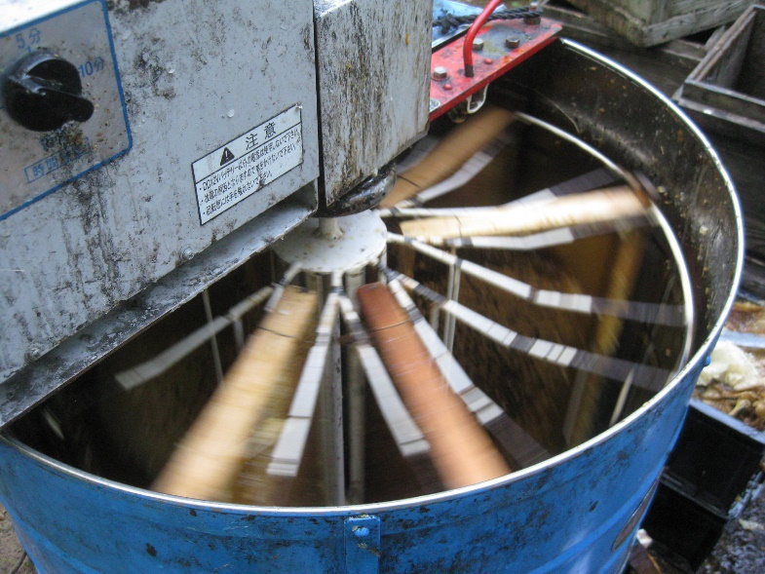
和歌山からの養蜂家 ２０１７年 ７月 ８日 採蜜風景
巣箱設置６月１９日 アカシア満開６月１８日
Notes:
【ネオニコチノイド系-1】
昨年の秋、赤とんぼを見ましたか。 芋の収穫作業が本格化する頃には、赤とんぼが流れる様に飛んで行く姿を見た覚えがありますが
最近は、赤とんぼがいるくらいにしか見かけなくなりました。
うちには、毎年和歌山県から蜂屋さんが６月上旬頃にやってきて３カ月程、林の中に蜂箱を設置します。
丁度、蜂蜜を搾る作業中に出会い写真を撮らせていただきました。
ミツバチの減少、大量死、失踪なども最近問題になっています。
くだものや農作物の多くは、ミツバチなどの昆虫に花粉を運んでもらうことでいのちを受け継いでいるわけです。

Slide 10
農薬？ ⇒ 子どもの発達障害？
２０１２年 ３歳児（２２３人）の尿検査 ⇒ 有機リン系農薬の代謝物１００％ 検出
⇒ ネオニコチノイド系代謝物７９．８％検出
浸透性・残留性が強く、作物全体に染み渡る
ネオニコチノイド系農薬の一部を使用禁止措置
↓↓
２０１４年 オランダ ・韓国
２０１５年 ブラジル
２０１６年 フランス ・台湾
２０１８年 ＥＵ
日本は、ネオニコ系農薬の残留基準値を緩和
↓↓↓
イチゴ アセタミプリド ３ｐｐｍ ＥＵの６０倍
ブドウ ５ｐｐｍ ＥＵの１０倍
トマト ２ｐｐｍ ＥＵの４倍
お茶 ３０ｐｐｍ ＥＵの６００倍
Notes:
【ネオニコチノイド系-2】
昆虫の減少に対して、注目されている薬剤があります。「ネオニコチノイド系農薬」
人に対しても発達障害を引き起こす要因のひとつとされています。
この薬剤は「浸透移行性」があり、根や作物表面から吸収されて全体に広がって行きます。
食物連鎖の中での成分の濃縮が行われる事で人の口に入るまでには高濃度になっているという事もありえます。
作物栽培上の農薬体系の中でも登場するネオニコチノイド系農薬
当農場では、ネオニコチノイド系農薬を使わない取組をしています。
でも、有機リン系農薬の代謝物１００％ 検出とかいてあります。ネオニコチノイド系より多いですよね。
結局、こういった物質の使用を減らして行く、使わない方向に進んで行く必要がありそうです。

Slide 11
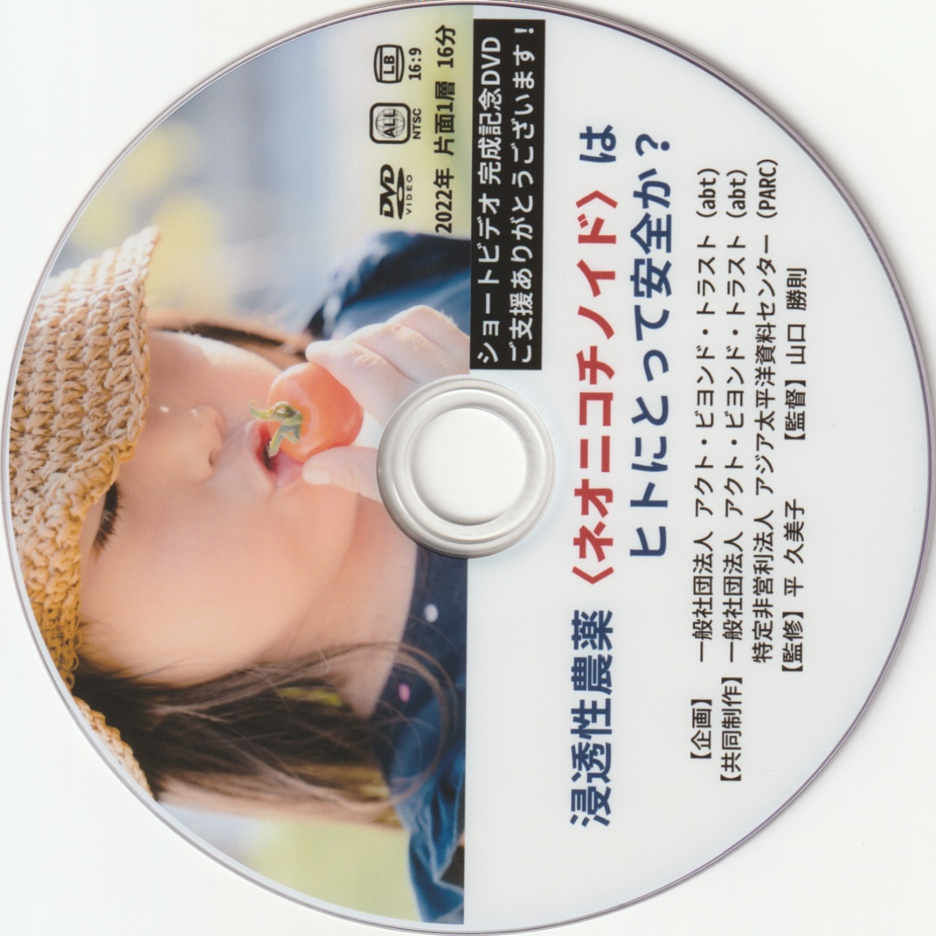
Notes:
【ネオニコチノイド系-3】
特定非営利活動法人
ＰＡＲＣ
アジア太平洋資料センター 「私たちが変わる 世界が変わる」
ＰＡＲＣの映像制作クラウドファンディングを支援
映像URLは下記から
URL https://youtu.be/pYW5ukb3X2w

Slide 12
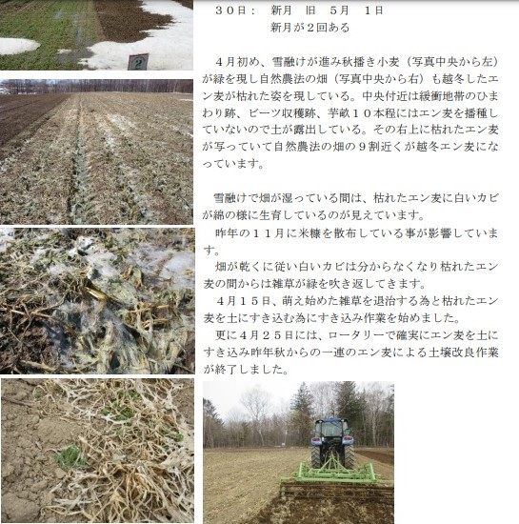
エン麦の越冬栽培
Notes:
２０２０年１月２７日に大空町で行われた有機農業冬期研修会
東京農大の助教授 中塚 博子氏が講演した
土壌改良の為のエン麦の越冬栽培
翌春には、えん麦は枯れていて雪融け直後には白いカビが大量に発生していました。
２０２１年 ９月１２日頃（芋収穫後） エン麦播種
１１月１５日 粒状米糠散布 ３８ｋｇ／反
２０２２年 ３月１０日 融雪作業 醗酵鶏糞ペレット散布 ２４ｋｇ／反
４月１５日 整地 ソイルクランブラ
４月２５日 整地 ロータリー
５月１０日 整地 アッパーカットロータリー
５月１０日 芋播種開始

Slide 13
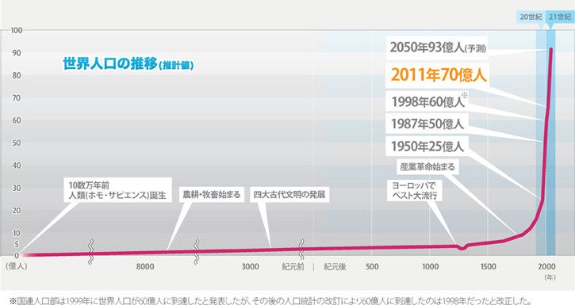
飢餓による死亡者数 １分間に１７人（年間９００万人）
2050年98億人
７％ 最富裕層
2019年78億人
６０％貧困層
４６億人
２５％最貧困層
1日\128 以下
１３％飢餓人口
９億２５００万人
（図表は、国連人口基金東京事務所ホームページより）
と
Notes:
３０年前、私は電話機の会社に勤めていましたが、当時は、携帯電話は無く、
パソコンは出始めた頃でした。
今では携帯電話やパソコンをスマートフォンとして持ち歩ける様になり、
いつでも何処でも、人とつながり、情報を取り寄せたり、機器をコントロール出来る様になってきています。
今、世界の人口は８０億人。
これから３０年！ ２０５０年には世界の人口は９８億人。
こんなに人口が増えたら ごはんが食べられなくなるじゃない！ どうするの？
⇒この爆発的な人口増加は、第一次・二次世界大戦終結後に起きています。

Slide 14
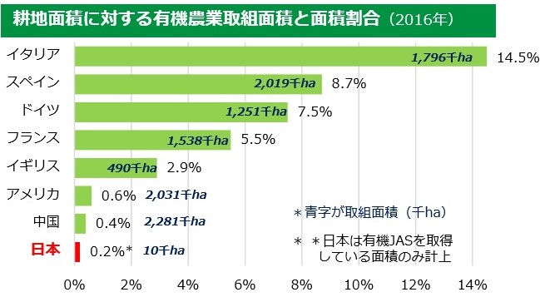
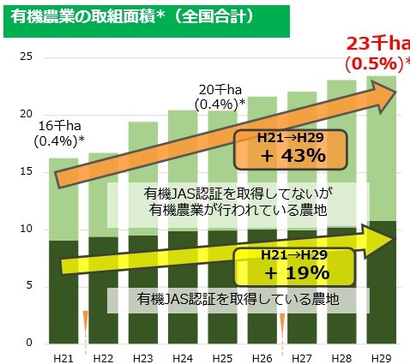
日本の自然農法・有機農業
世界の中の日本
日本の中の自然農法
Notes:
日本の耕地面積４６０万ha
その内有機農業が行われている面積は、２００分の１の ０．５％の２万３千ha程

Slide 15
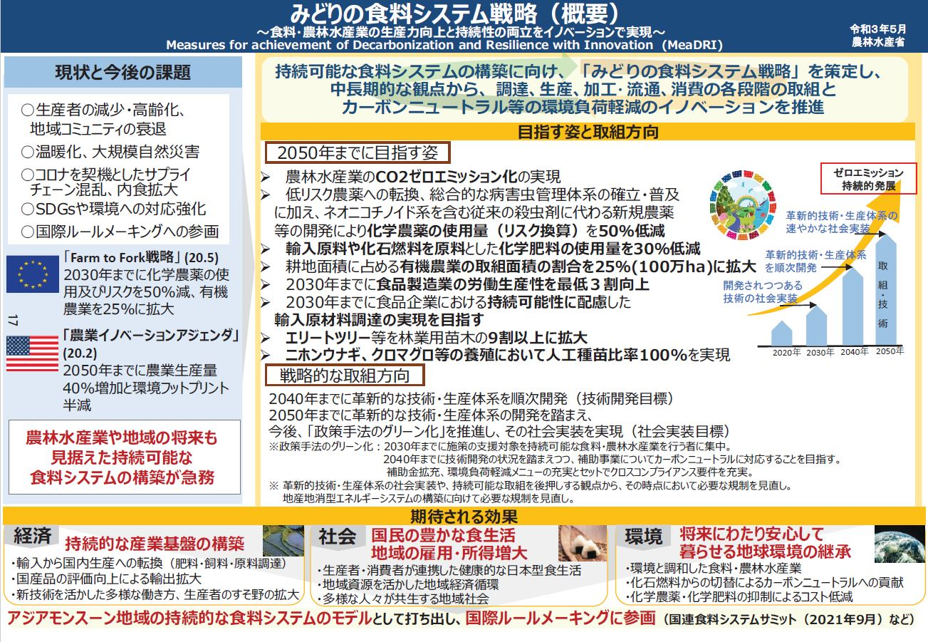
耕地面積に占める有機農業の取組面積の割合を２５％（１００万㏊）に拡大
Notes:
「カーボンニュートラル」挑戦への世界的な動き
日本では、2020年10月に菅総理が「2050年カーボンニュートラルを目指す」と表明しました。
これを受けて農林水産省が2021年5月12日に打ち出した政策方針が 「みどりの食料システム戦略」
食料・農林水産業の生産力向上と持続性の両立をイノベーションで実現
目標の一つに
耕地面積に占める有機農業の取組面積の割合を２５％（１００万ｈａに拡大）。 とあります。
２０１７年の現状 耕地面積当たりの有機農業取組面積は、
有機ＪＡＳ認証 ０．２％（０．４万ｈａ）
認証外有機農業を含めて ０．５％（２万ｈａ）

Slide 16

農業・自然農法 と 社会的責任 （ＳＤＧｓ）
つくる責任
つかう責任
・
・
Notes:
つくる責任・つかう責任
持続可能な消費と生産のパターンを確保する。
２０５０年までに今の生活を維持し世界の人口が９６億人に達すると、地球３個分の天然資源が必要と言われている。
ターゲットのひとつ
２０３０年までに、小売・消費者レベルにおける世界全体の一人当たりの食品廃棄を半分にし、収穫後の損失を含めて生産・サプライチェーンにおける食品ロスを減らす。
１２番：つくる責任 つかう責任 ⇒ 農業者として消費者に体験活動を提供することは、つくる者の責任の現れであり、参加者は、つかう責任として食品ロスの減少につながる。

Slide 17
エシカル消費
世界の緊急課題
↓↓
貧困
人権
気候変動
人や社会、地球環境に配慮した
倫理的に正しい消費
エいきょうを シっかりと カんがえル
日々の何気ない消費の視点を少し変えてみるだけで
社会に変化を及ぼす事が出来る。
Notes:
ほんの一握りの富裕層の為の経済至上主義から本当の豊かさ・しあわせを感じられる社会への転向。

Slide 18
終了
ご観覧ありがとうございました。

Slide 19
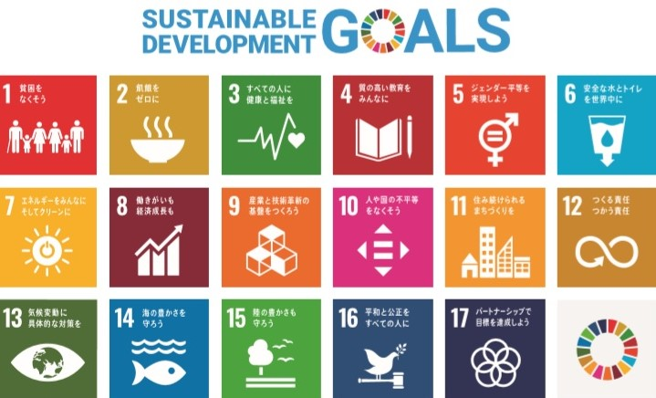
ＳＤＧｓ 持続可能な開発目標
２０３０年までに達成すべき１７の目標
２０００年 ＭＤＧｓ
から
２０１５年 ＳＤＧｓへ
２０１５年国連サミットで採択された国際社会共通の目標で、
誰ひとり取り残さない事を目指し先進国と途上国が一丸となって達成すべき目標。
Notes:
２０００年に国連サミットで採択されたＭＤＧｓ（ミレニアム開発目標は、先進国による途上国の支援を中心とする内容）が達成期限を迎えた事を受け
２０１５年の国連サミットで採択されたＳＤＧｓは、２０３０年までに「誰ひとり取り残さないことを目指し」、先進国と途上国が一丸となって達成すべき目標。
ＳＤＧｓ 「ＳＵＳＴＡＩＮＡＢＬＥ」・「ＤＥＶＥＬＯＰＭＥＮＴ」・「ＧＯＯＬＳ」
各マークの色は、各項目の評価の度合いを色で表現しています。
達成度の高い順から 緑 ・ 黄 ・ 橙 ・ 赤 と表現されて、赤は深刻な課題があるレベルになっています。

Slide 20





農業・自然農法 と 社会的責任 （ＳＤＧｓ）
Notes:
ＥＳＧ課題 （環境：Ｅｎｖｉｒｏｎｍｅｎｔ 社会：Ｓｏｃｉａｌ 管理：Ｇｏｖｅｒｎａｎｃｅ）
対象とする企業が、環境や社会への責任をどの程度果たしているのか判断するうえで、ＳＤＧｓはひとつの指標になっています。
例えば、
１番：貧困をなくそう ⇒ 労働力の受け入れ、安全な食物の生産は、貧困減少につながります。
２番：飢餓を無くそう ⇒ 安全な食料生産は、飢餓減少につながります。
３番：すべての人に健康と福祉を ⇒ 化学肥料や化学農薬の使用量削減は、土壌・水質・大気等の環境汚染防止に寄与し、人々の健康や福祉につながる。
１３番：気候変動に具体的な対策を ⇒ 緑の大地を守り生物多様性を維持する事は気候変動の抑制につながる。
１４番：海の豊かさを守ろう⇒ 海は生命の源。陸の豊かさを守ることが海の豊かさへつながる。
１５番：陸の豊かさも守ろう⇒ 生態系の維持、生物多様性に貢献している。
オホーツク髙橋農場は、この様なＳＤＧｓを特に意識して社会に貢献できるよう作業に勤しんでいます。

Slide 21
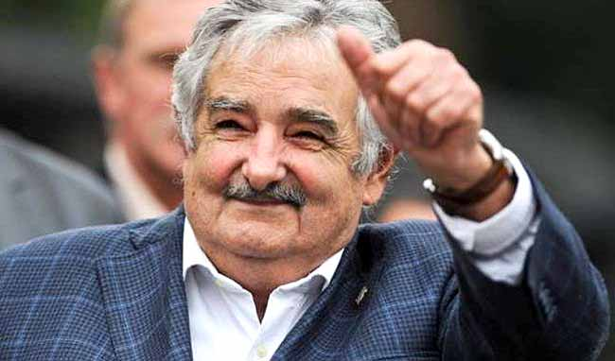
ホセ・ムヒカ 南米ウルグアイ元大統領
Notes:
南米パラグアイの一番貧乏な元大統領で、国際会議の席で本当の豊かさを演説した「ホセ・ムヒカ」

Slide 22
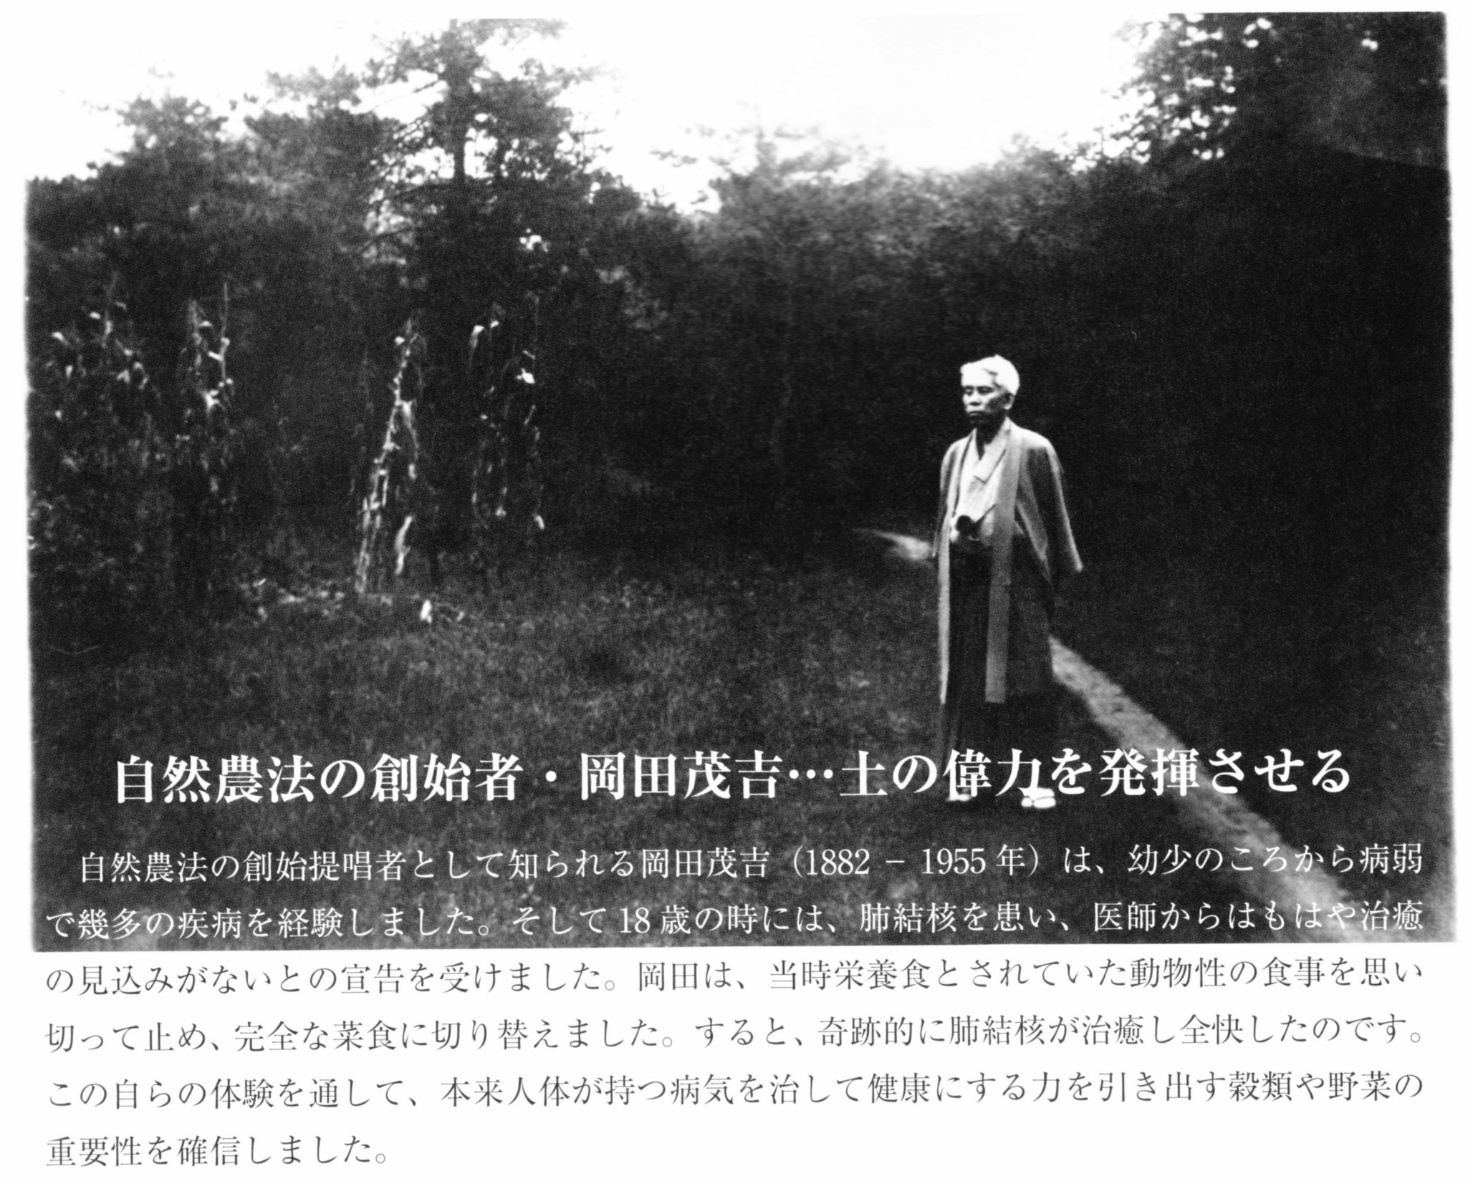
自然農法
自然農法の思い
変わってゆくこと
変わらずにいること
Notes:
３０年程前、正月休みに自転車を持って新幹線で下関市まで行き、門司から大分・宮崎を通って鹿児島市まで自転車で走り、鹿児島空港から飛行機で帰ってきましたが
この時不思議な事がありました。
垂水市で夕方３時頃休憩に立ち寄った「花かご」というお店。たこ焼きを買ったのですが、用意できるまでの間、
レジの脇に積んであった小冊子を手に取り眺めていました。短歌が沢山書いてある本でした。お金を払うときにこの本も下さいと言ったら、住所と名前を書いてくださいと言われ
その様にして店を後にしました。
１９９３年３３歳の時、退職して北海道に来る際に身の回りの整理で書類等を焼却処分していた時、数年前に買った短歌の書かれた小冊子も燃やしていましたが、表紙をめくり
一枚の人物の写真が名前さえ知らずに記憶に残りました。
北海道に来て数年。私が婿に入った家のご神前でその記憶に残った写真の人に出会ったのです。
名前も、顔さえも認識の無かった人。
最後に
〽 遠く遠く離れた街で 元気に暮らせているんだ 大事なのは「変わってくこと」 「変わらずにいること」

